Slide 1


TraAM LANGUES VIVANTES
2025-2026
Citoyenneté numérique Break your Filter Bubbles! Sors de tes bulles de filtre !

Slide 2

Sommaire
Contexte
Objectifs
Étapes et documents supports
Analyse
Points de vigilance
Outils numériques utilisés
Conclusion

Slide 3
Contexte
Langue et public :
ANGLAIS (niveau B1+, B2)
Projet :
Cette activité s’inscrit dans le parcours citoyen et l’éducation aux médias et à l’information (EMI) et dans le cadre d’un projet eTwinning sur la citoyenneté européenne. Cette activité est néanmoins tout à fait réalisable en classe sans partenaires étrangers. Il s’agit, dans cette courte de séquence, de faire comprendre aux élèves comment les algorithmes influencent leur accès à l’information et à développer une posture critique et responsable dans les usages numériques. Elle articule apprentissages linguistiques et réflexion critique sur les usages numériques des adolescents. Le support principal est une vidéo produite par GCFGlobal.org qui explique comment les algorithmes créent des « bulles de filtres » qui nous isolent des perspectives divergentes, limitant ainsi notre compréhension globale et rendant les discussions constructives plus difficiles. La thématique permet de croiser les dimensions linguistique, culturelle et citoyenne, en lien avec les pratiques numériques réelles des élèves.

Slide 4
Objectifs
Objectifs linguistiques :
Lexique cible : travailler le champ lexical autour de la citoyenneté numérique (en phase
d’anticipation à travers un jeu de cartes / flashcards de définitions)
Compréhension de l’oral : développer des stratégies de compréhension de l’oral à partir d’un
document authentique audiovisuel.
Compréhension écrite et production écrite : décrire, quantifier, réagir, exprimer une surprise, comparer, argumenter, justifier, s’engager.
Médiation
Objectifs culturels et citoyens :
Développer un regard critique face aux algorithmes, la diversification des sources et la responsabilité en ligne.
Appréhender les différentes pratiques numériques des adolescents avec une dimension
européenne interculturelle et apprendre à travailler collaborativement avec des partenaires
eTwinning.

Slide 5
Etapes de la séquence
Pré-requis : avoir réalisé la séquence sur les empreintes numériques
« Digital footprints : be a smart digital citizen! »
Réactivation du vocabulaire lié à la thématique avec le jeu de flashcards (associer les termes à leurs définitions / jeu utilisé pour séquence sur les empreintes numériques )
Compréhension orale sur une vidéo expliquant les bulles de filtre
Investigation : créer son journal de bulles (observer et noter)
Mutualisation : partager ses observations (forum)
Recommandations : rédiger collaborativement un engagement anti-bulles

Slide 6
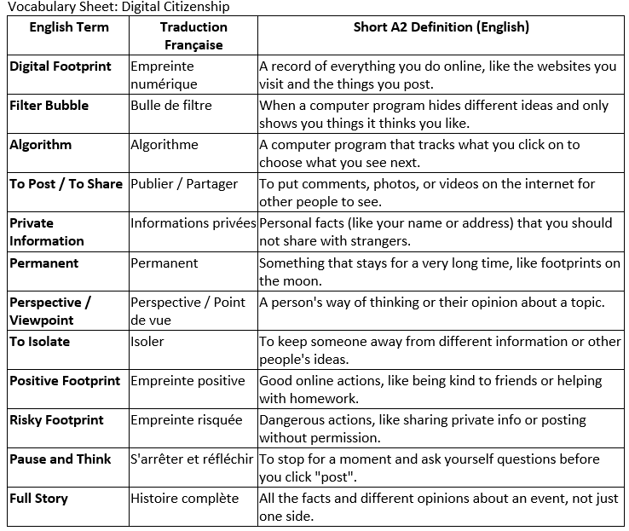
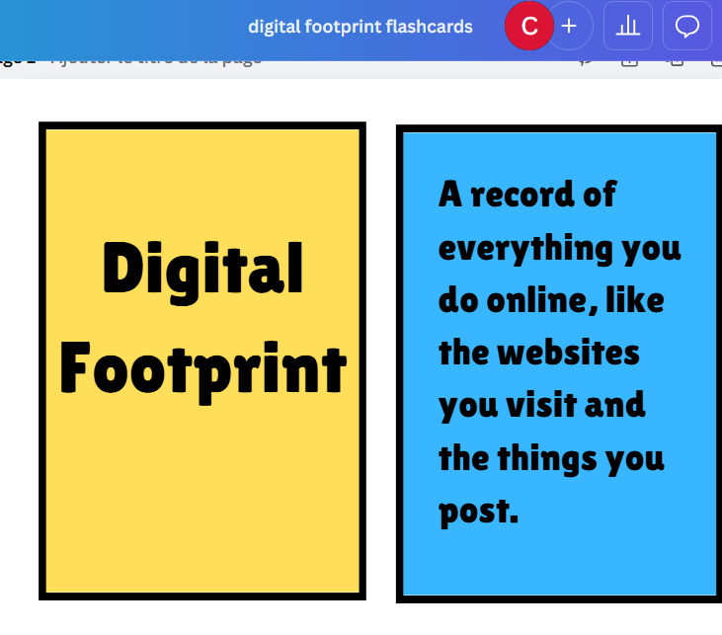
Vocabulaire : définitions à associer (anticipation du contenu) / réactivation du vocabulaire étudié dans une séquence précédente sur les empreintes digitales
Flashcards téléchargeables en anglais et en français : https://canva.link/xp0aucxqn1a2u43

Slide 7
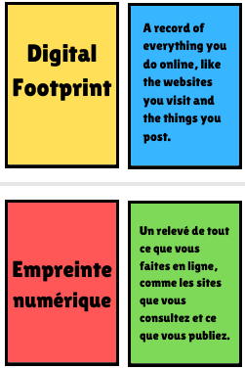
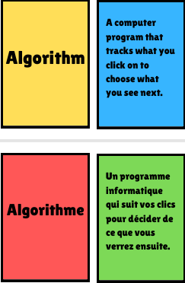
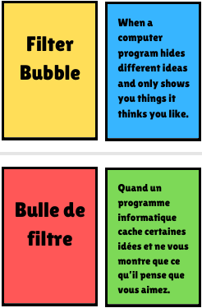
Jeu de 12 flashcards : associer les termes à leurs définitions (version en anglais et en français)

Slide 8
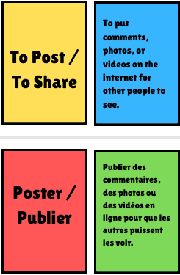
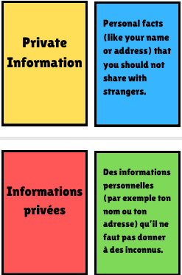
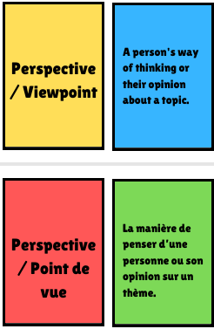
Jeu de 12 flashcards : associer les termes à leurs définitions (version en anglais et en français)

Slide 9
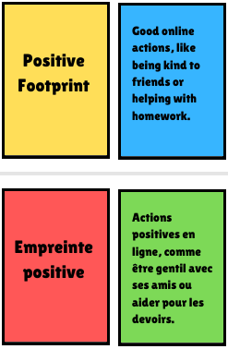
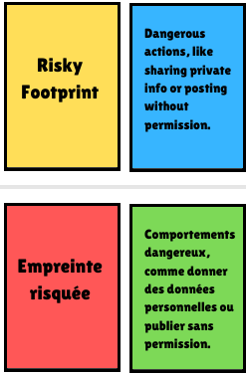
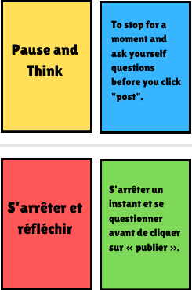
Jeu de 12 flashcards : associer les termes à leurs définitions (version en anglais et en français)

Slide 10
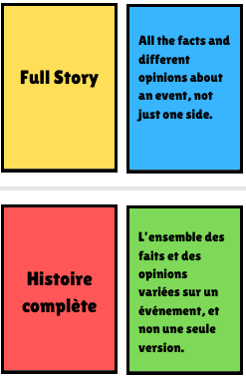
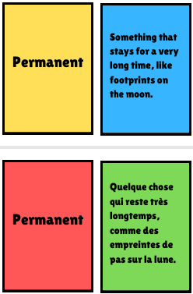
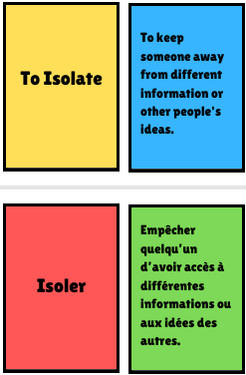
Jeu de 12 flashcards : associer les termes à leurs définitions (version en anglais et en français)

Slide 11
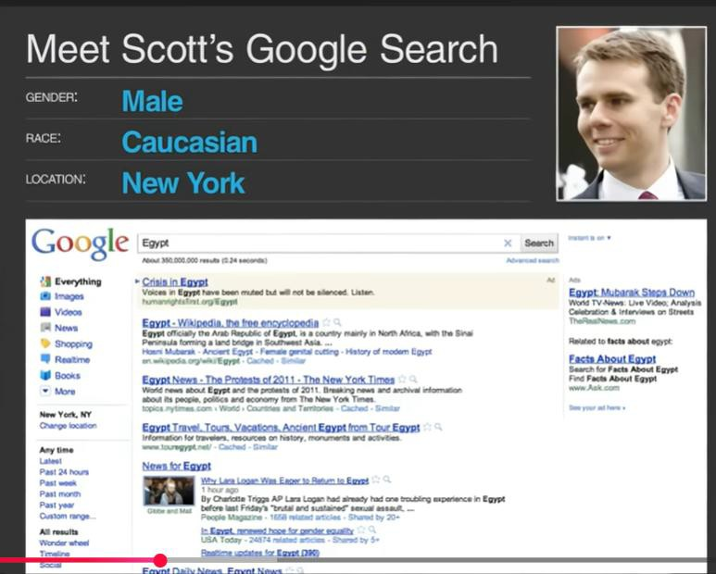
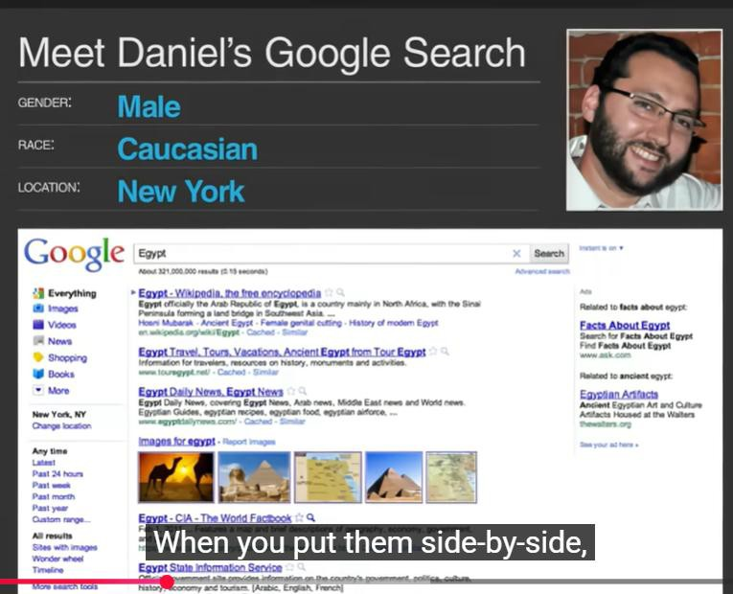
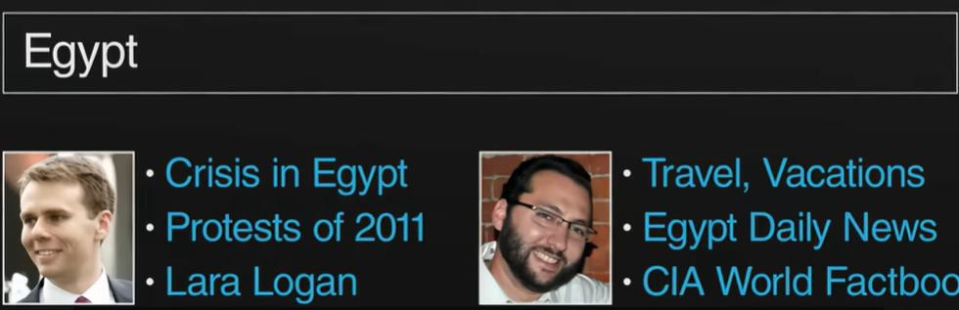
Anticipation à partir d’un exemple
Same request on Google = different answers according to the profile
Si vous avez des élèves équipés de téléphone personnels (et autorisés à
l’utiliser), faites un test avec une recherche commune sur Google (ou autre moteur de recherche) et comparez les résultats obtenus par les différents élèves
Extracts from the video from the TED show Beware online "filter bubbles" | Eli Pariser

Slide 12

Compréhension orale (niveau B1+ / B2)
Script en français diapo suivante
How filter bubbles isolate you? https://www.youtube.com/watch?v=pT-k1kDIRnw
When you visit a website, you might assume you are seeing the same content as everyone else. However, online algorithms track your clicking habits to provide content they think you will like. While this curation helps manage the overwhelming amount of information online, it often leads to a "filter bubble," a term created by Eli Pariser.
How Filter Bubbles Work :
Isolation: Algorithms isolate you from information and perspectives you haven't previously shown interest in.
Hidden Action: These systems do not ask for permission, do not notify you when they are active, and do not disclose what information they are hiding from you.
Inescapability: They have become a fundamental part of the internet, making them nearly impossible
to avoid.
The Impact on Society :
The primary danger of these bubbles is that they can cause you to miss important information or different viewpoints. For example, social media sites may hide posts from friends with different opinions, while news sites may only show articles they believe you will agree with.
When everyone is stuck in their own bubble, it becomes difficult to have meaningful discussions about facts because people believe they have the "full story" when they only have a part of it. This leads to a lack of understanding and an unwillingness to consider opposing perspectives.
What You Can Do :
While major companies like Google and Facebook are looking for ways to address this, there is currently no definitive solution. To regain some control over your online experience, the sources suggest that you should:
Keep filter bubbles in mind while browsing
Actively seek out new sources and different perspectives
Vidéo créée par GCFGlobal.org
Learnfree.org

Slide 13
Scripts du contenu de la vidéo
When you visit a website, you might assume you are seeing the same
content as everyone else. However, online algorithms track your clicking habits to provide content they think you will like. While this curation helps manage the overwhelming amount of information online, it often leads to a "filter bubble," a term created by Eli Pariser.
How Filter Bubbles Work :
Isolation: Algorithms isolate you from information and perspectives you
haven't previously shown interest in.
Hidden Action: These systems do not ask for permission, do not notify you when they are active, and do not disclose what information they are hiding from you.
Inescapability: They have become a fundamental part of the internet, making them nearly impossible to avoid.
Lorsque vous visitez un site web, vous pouvez penser que vous voyez le même contenu que tout le monde. Cependant, les algorithmes en ligne suivent vos habitudes de clic afin de vous proposer des contenus qu’ils pensent que vous aimerez. Bien que cette sélection aide à gérer la quantité écrasante d’informations disponibles en ligne, elle conduit souvent à une « bulle de filtres », un terme créé par Eli Pariser.
Comment fonctionnent les bulles de filtres :
Isolement : Les algorithmes vous isolent des informations et des points de vue pour lesquels
vous n’avez pas montré d’intérêt auparavant.
Action cachée : Ces systèmes ne demandent pas votre permission, ne vous informent pas
lorsqu’ils sont actifs et ne révèlent pas quelles informations ils vous cachent.
Inévitabilité : Ils sont devenus une partie fondamentale d’Internet, ce qui les rend presque
impossibles à éviter.
L’impact sur la société :
Le principal danger de ces bulles est qu’elles peuvent vous faire passer à côté d’informations importantes ou de points de vue différents. Par exemple, les réseaux sociaux peuvent masquer les publications d’amis ayant des opinions différentes, tandis que les sites
d’actualités peuvent ne montrer que des articles avec lesquels ils pensent que vous serez d’accord.
Lorsque chacun est enfermé dans sa propre bulle, il devient difficile d’avoir des discussions constructives basées sur des faits, car les gens pensent avoir « toute l’histoire » alors qu’ils n’en voient qu’une partie. Cela entraîne un manque de compréhension et une réticence à considérer des points de vue opposés.
Ce que vous pouvez faire :
Bien que de grandes entreprises comme Google et Facebook cherchent des solutions, il n’existe actuellement pas de réponse définitive. Pour reprendre un peu de contrôle sur votre expérience en ligne, les sources suggèrent de :
Garder à l’esprit l’existence des bulles de filtres lorsque vous naviguez
Rechercher activement de nouvelles sources et des perspectives différentes
The Impact on Society :
The primary danger of these bubbles is that they can cause you to miss important information or different viewpoints. For example, social media sites may hide posts from friends with different opinions, while news sites may only show articles they believe you will agree with.
When everyone is stuck in their own bubble, it becomes difficult to have meaningful discussions about facts because people believe they have the "full story" when they only have a part of it. This leads to a lack of understanding and an unwillingness to consider opposing perspectives.
What You Can Do :
While major companies like Google and Facebook are looking for ways to address this, there is currently no definitive solution. To regain some control over your online experience, the sources suggest that you should:
Keep filter bubbles in mind while browsing
Actively seek out new sources and different perspectives

Slide 14
Compréhension orale
Scripts diapo suivante
How filter bubbles isolate you? https://www.youtube.com/watch?v=pT-k1kDIRnw
Consignes possibles :
Quels mots du jeu de cartes avez-vous entendus dans la vidéo ? [algorithms, bubble filter, perspectives, isolate, viewpoint, full story, posts]
Montrer aux élèves que la vidéo est divisée en 3 parties: la cause, le problème, ses conséquences et solution
Associer les 3 parties à leur bref résumé (voir ci-dessous)
The cause
How algorithms track clicks to personalize what you see
The problem
Algorithms act without permission and hide different viewpoints
The consequences and solutions
Difficult to have access to different viewpoints so seek out new sources

Slide 15
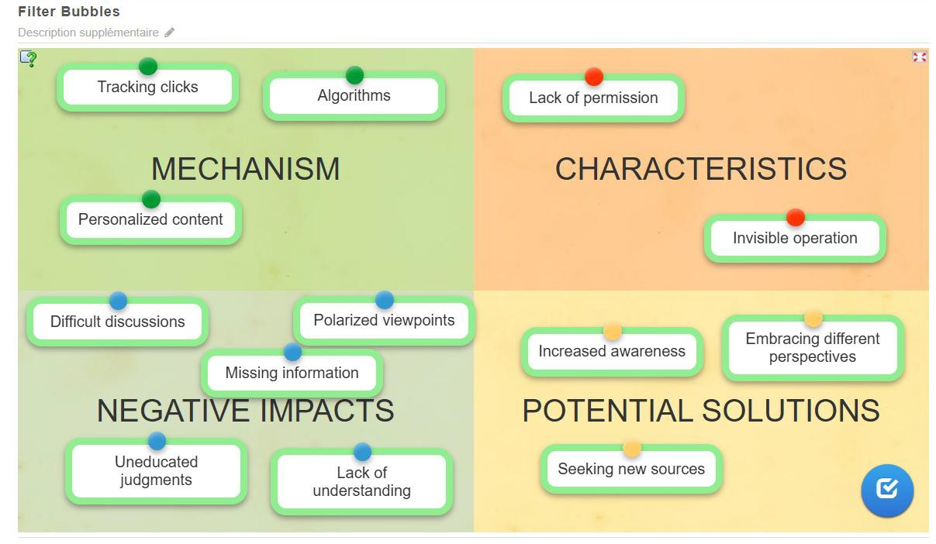
Vérification de la compréhension orale basée sur la vidéo
Classer les informations dans les bonnes catégories
https://learningapps.org/view49926495

Slide 16
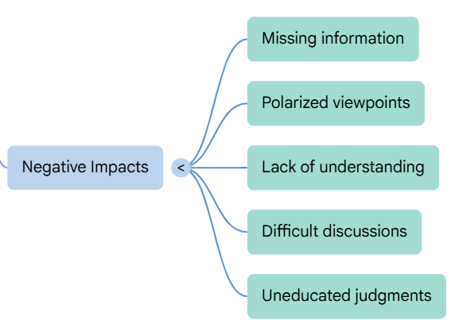
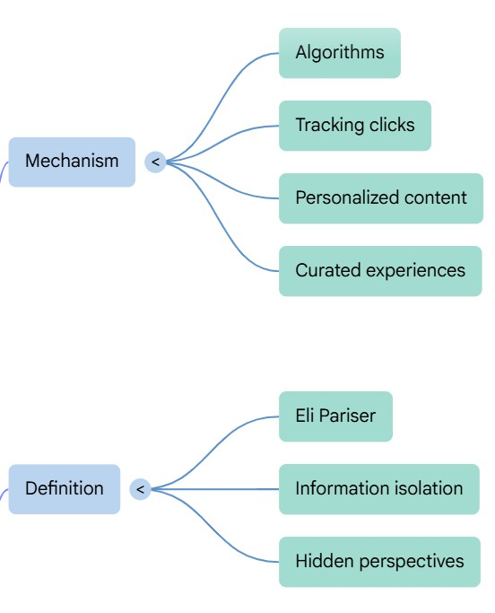
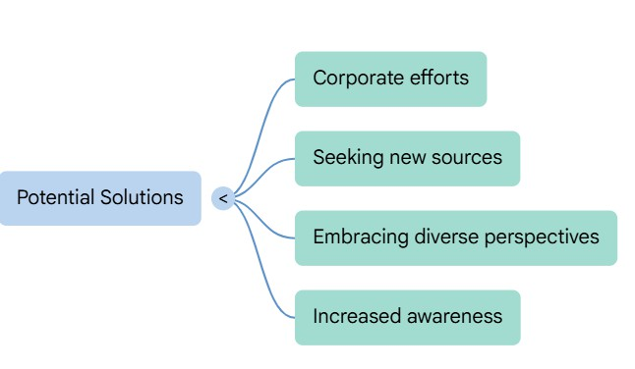
Vérification de la compréhension orale basée sur la vidéo

Slide 17
Investigation, mutualisation et recommandations
INVESTIGATION
Étape 1 : Filter Bubble Diary Chaque élève analyse son propre
fil d’actualité ou ses recommandations YouTube pendant 3 jours en mettant en place un « Filter Buble Diary » 5un journal) sur lequel il note :
Les contenus qu’il voit
Les opinions absentes
MUTUALISATION
Étape 2 : Filter Bubble Share
En groupes transnationaux (dans le cadre d’une projet etwinning), les élèves partagent leurs
observations et constats dans le fil
de discussion d’un forum (sur le l’espace sécurisé Twinspace du
projet) ou sur un pad collaboratif (digidoc) sur les contenus et opinions absentes
RECOMMANDATIONS
Étape 3 : Anti-bubble pledge
Toujours groupes transnationaux les élèves proposent des recommandations pour expliquer comment diversifier leurs sources, sortir de leur bulle et exercer leur esprit critique en ligne sous forme d’engagement citoyen.
Ils peuvent ensuite les mettre en forme (sous forme de flyer) puis partager et débattre des résultats obtenus par les différents groupes transnationaux.

Slide 18
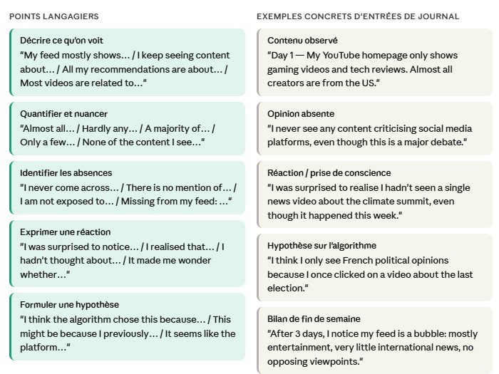
Étape 1 : Investigation (points langagiers et exemples)
INVESTIGATION
Étape 1 : Filter Bubble Diary Chaque élève analyse son propre
fil d’actualité ou ses recommandations YouTube pendant 3 jours en mettant en place un « Filter Buble Diary » 5un journal) sur lequel il note :
Les contenus qu’il voit
Les opinions absentes

Slide 19
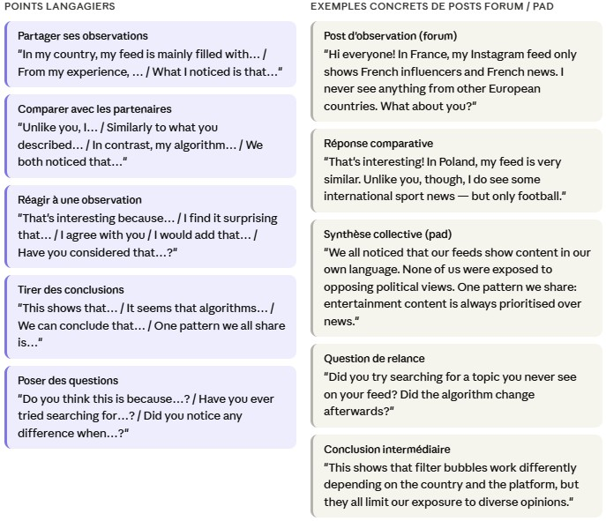
Étape 2 : mutualisation (points langagiers et exemples)
MUTUALISATION
Étape 2 : Filter Bubble Share
En groupes transnationaux (dans le cadre d’une projet etwinning), les élèves partagent leurs
observations et constats dans le fil
de discussion d’un forum (sur le l’espace sécurisé Twinspace du
projet) ou sur un pad collaboratif (digidoc) sur les contenus et opinions absentes

Slide 20
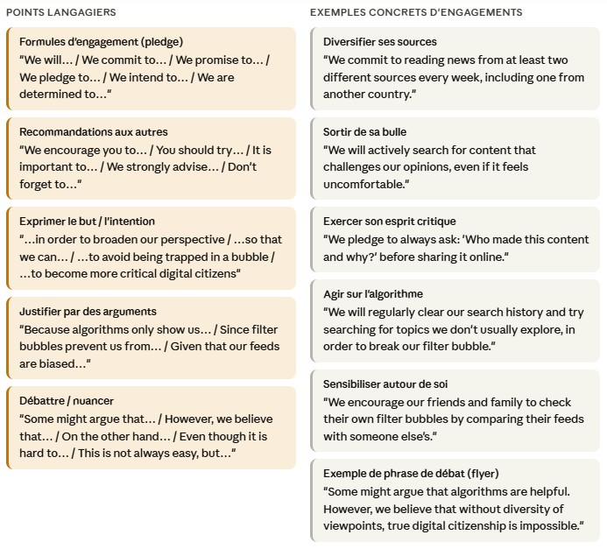
Investigation, mutualisation et recommandations
RECOMMANDATIONS
Étape 3 : Anti-bubble pledge
Toujours groupes transnationaux les élèves proposent des recommandations pour expliquer comment diversifier leurs sources, sortir de leur bulle et exercer leur esprit critique en ligne sous forme d’engagement citoyen.
Ils peuvent ensuite les mettre en forme (sous forme de flyer) puis partager et débattre des résultats obtenus par les différents groupes transnationaux.

Slide 21
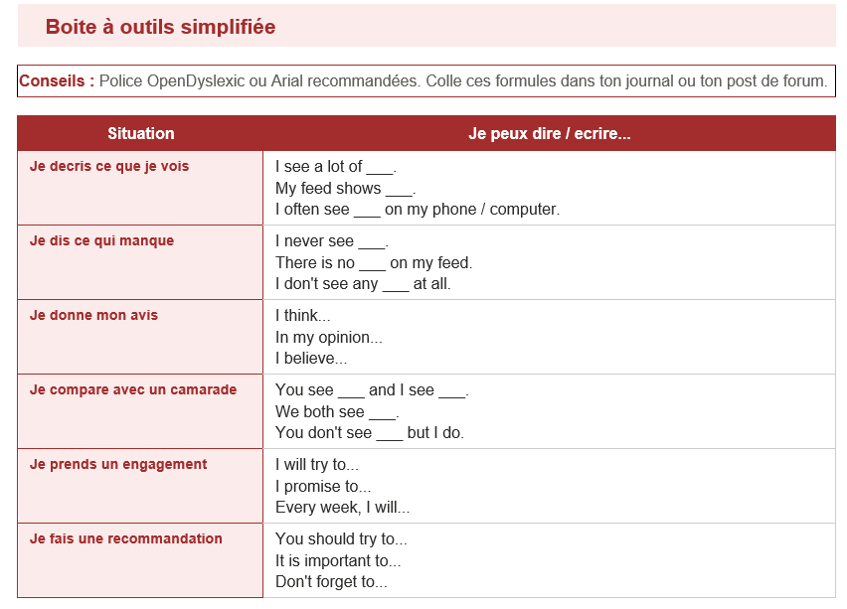
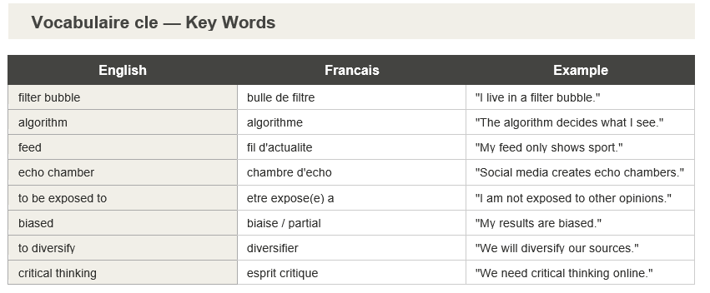
Aides pour aider à la rédaction
Possibilité de fournir des aides pour élèves en
difficulté

Slide 22
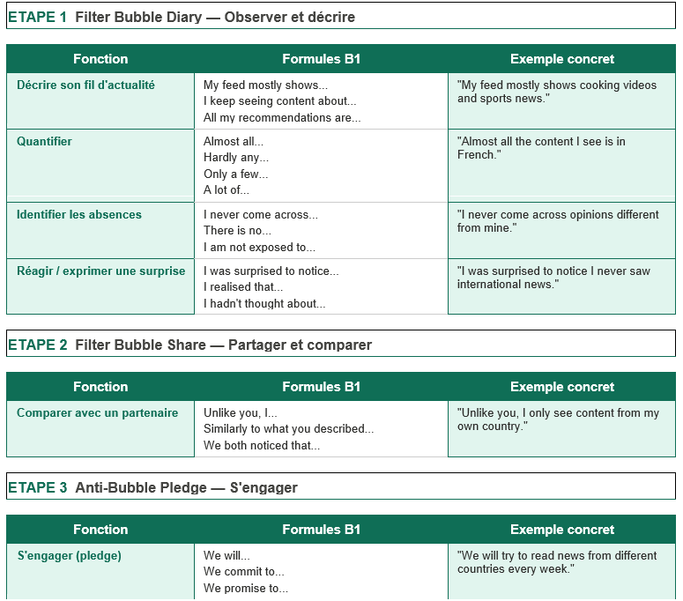
Aides pour aider à la rédaction
Possibilité de fournir des aides pour élèves de
niveau B1

Slide 23
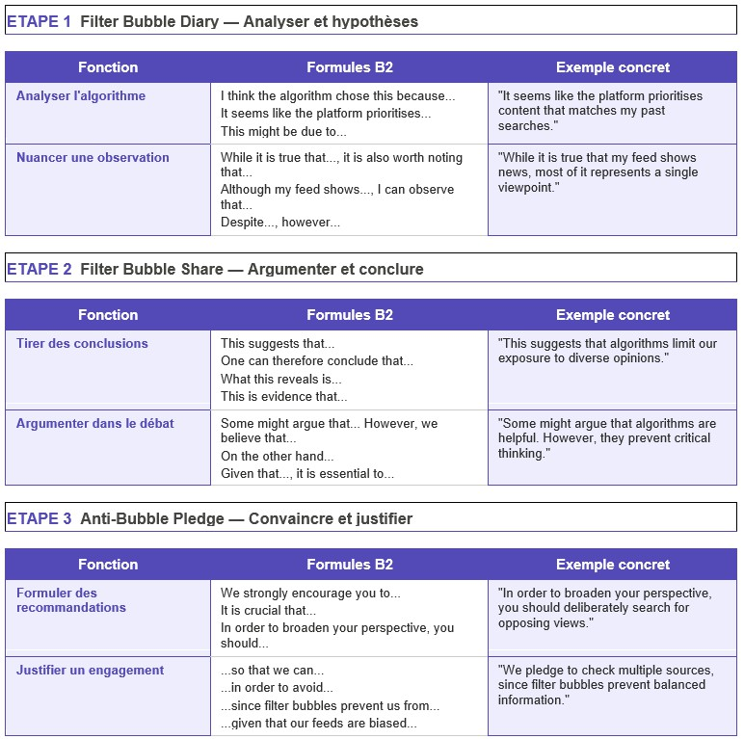
Aides pour aider à la rédaction
Possibilité de fournir des aides pour élèves de
niveau B2

Slide 24
Analyse
La thématique suscite un fort engagement des élèves, car elle fait directement écho à leurs pratiques quotidiennes et permet de comparer les pratiques avec leurs partenaires européens (ou camarades de classe si en interne).
La réalisation de flyers laisse une trace concrète de l’activité et permet de valoriser le travail des
élèves avec un affichage ou une distribution de flyers dans les établissements scolaires.
La variété des activités et supports interactifs (jeu de cartes, vidéo, exercice interactif, forum de discussion, flyers à créer) favorise l’engagement et la motivation des élèves.

Slide 25
Points de vigilance
Accompagner la compréhension des notions abstraites par des exemples concrets et étayages
visuels (flashcards / jeu de cartes)
Veiller à ne pas stigmatiser les pratiques numériques des élèves, mais adopter une posture
d’accompagnement réflexif.
Garantir un cadre sécurisant lors des échanges pour éviter les jugements entre pairs, notamment dans la phase de débat.
Éviter les conseils trop généraux sur les flyers avec le risque du message trop lisse.

Slide 26
Outils numériques utilisés
LearningApps pour vérifier la compréhension de la vidéo
Vidéo en ligne
Digidoc pour le pad collaboratif ou/et forum sur le Twinspace
Twinspace (pour le partage des liens vers les activités et les résultats)
Canva pour la création de flyers et du jeu de cartes sur le lexique

Slide 27
Conclusion
Pour conclure, cette activité propose une entrée concrète et engageante sur la thématique des
algorithmes qui influencent notre accès à l’information, en articulant étroitement apprentissages
linguistiques et formation du citoyen.
L’approche adoptée, progressive et actionnelle, articule compréhension, investigation personnelle et collaboration. Le journal de bulles permet une prise de conscience individualisée, tandis que les temps de mutualisation favorisent la confrontation des points de vue et l’enrichissement collectif. La tâche finale, centrée sur la rédaction d’un engagement anti-bulles, ancre les apprentissages dans une perspective concrète et citoyenne.
Ainsi, cette séquence contribue à former des élèves capables d’interagir en anglais tout en exerçant
leur responsabilité dans les espaces numériques, en cohérence avec les axes culturels du
programme et les enjeux actuels liés à l’information.

